Slide 1

به نام خدا

Slide 2
تعريف بهداشت محيط
بهداشت محیط بیمارستان

Slide 3
بهداشت محیط عبارت است از پیشگیری از بیماری ها در نتیجه کنترل و مرتفع نمودن عوامل محیطی که در انتقال و تولید بیماری ها موثر باشد.

Slide 4
عبارت است از توازن و تطابقی که میان انسان و محیط زیست او وجود دارد.
تعریف Who : بهداشت محیط کنترل عواملی از محیط زندگی است که به نحوی در رفاه و سلامت بدن ، روان و اجتماع انسان تأثیر دارد و یا خواهد داشت.

Slide 5
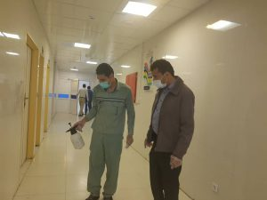
بهداشت محیط بیمارستان

Slide 6
کليه اقداماتي است که به منظور سالمسازي محيط بيمارستان ها انجام مي شود تا ضمن فراهم آوردن محيط سالم و بهداشتي به بهبود و درمان بيماران کمک نموده و از اشاعة بيماريها به خارج و يا داخل بيمارستان جلوگيري به عمل آورد.

Slide 7
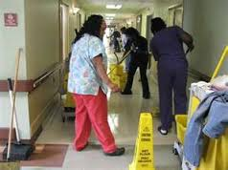
شامل کلیه اقداماتی است که از انتقال عوامل بیماریزای محیط خارج به داخل بیمارستان و بالعکس جلوگیری می کند . در این راستا عوامل محیطی همچون آب ، فاضلاب ، ‌زباله ،‌هوا، غذا و ... باید به نحوی کنترل شوند تا علاوه بر ایجاد محیطی سالم و بهداشتی ،‌ به بهبود بیماران نیز کمک نماید

Slide 8
کاهش عوامل خطر
آب بهداشتی سالم
مبارزه با بیماریها
تامین گندزداها
دفع بهداشتی فاضلاب
بهداشت کارکنان
مبارزه با حشرات
البسه بیمار
بهداشت مواد غذایی
بهداشت پرتوها
بهداشت بخشها

Slide 9
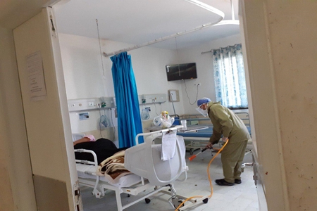
رفع آلودگی محیط مراکز بهداشتی درمانی و بیمارستانها

Slide 10
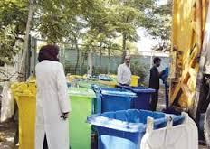
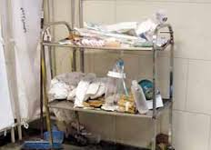
پاک و تمیز نمودن محیط بیمارستان یعنی کف زمین ، دیوارها ، سقفها ، شیشه ها ، تختها ، روی کمدها و سایر اثاثیه ، همچنین نظافت توالتها ، حمامها و سینک باید به طور روزانه توسط پرسنل خدمات صورت گیرد.

Slide 11
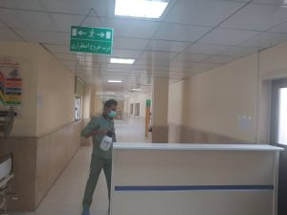
نظافت بخش وراهروها

Slide 12
نظافت اتاقها
تمام مواد ضد عفوني و پاكيزه كننده بايد به طور صحيح علامت گذاري شده و نام محصول و چگونگي استفاده از آن بر روي آن قید شود.
اتاق هاي تي شو بايد كاملاً تميز و داراي نظم و ترتيب قابل مشاهده باشند.
كف تمامي اتاق ها، راه رو هاي اصلي و فرعي، سرويس هاي بهداشتي، آسانسورها، تي شوها و راه پله ها به گونه اي تميز شوند كه جرم يا آلودگي در گوشه و كنار آنها مشاهده نشود.
هريك از پرسنل خدمات بايد 2 جفت دستكش داشته باشند يك جفت براي نظافت وسايل و مكان هايي كه آلودگي بيشتر دارند مانند سرويس هاي بهداشتي، ديوارها و يك جفت براي نظافت وسايلي كه آلودگي كمتري دارند.

Slide 13
نظافت را از وسايلي كه آلودگي كمتري دارند مثال يخچال شروع و با آلوده ترين قسمت هامانند سرويس هاي بهداشتي به اتمام رسانيده و در آخر از بالاي اتاق تي كشيده و از اتاق خارج شوند.
در صورت پاشیده شدن خون ومایعات آلوده در محیط بایددستکش و در صورت لزوم سایر محافظ ها پوشیده شود.
خون ومواد آلوده با حوله یک بار مصرف جمع آوری و پاک شود .
محل مورد نظر با آب و دترجنت ( صابون ) شسته شود.
با محلول هیپوکلریت سدیم ( آب ژاول خانگی ، وایتکس ) گندزدایی شود .
در ابتداي شيفت كاري نظافت روتين شامل نظافت سرويس هاي بهداشتي، لاكرها، كمد ها، يخچال ها، سطل هاي زباله و تي كشيدن انجام شود.
اتاق هاي ايزوله بايد جداگانه نظافت و ضد عفوني شوند و محلول هاي استفاده شده در اتاق هاي ايزوله نبايد براي قسمت هاي ديگر بخش استفاده شود. بعد از اتمام نظافت روزانه و يا ضد عفوني حتماً تي شوها و تي ها شسته شده و در مكان مناسبي براي خشك شدن نگهداري شوند.

Slide 14
انبارها :بايد هر هفته با دستمال مرطوب گردگيري شود و از گذاشتن كارتن در انبار جداً خودداري شود.
نظافت تلفن: در پايان هر روز با الكل 70 % ضد عفوني شود.
نظافت ماشين هاي شيو: معمولاً از نوع يكبار مصرف هستند ولي هنگام استفاده از دستگاه ماشين موزر پس از جدا كردن قطعات آن و تميز كردن موهاي آن با اسپري سولارسيت ضد عفوني شود.
نظافت ترالي پانسمان و دارو: قبل از انجام كار و پايان هر شيفت كاري بايستي روي ترالي با الكل 70 % ضد عفوني شود و اگرآلودگي روي ترالي باشد ابتدا آن را پاك كرده و سپس با الكل ضد عفوني شود دقت شود پايه و چرخ هاي ترالي بايد روزانه بادستمال جداگانه تميز شود.

Slide 15
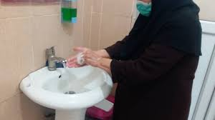
. دستورالعمل استفاده از صابون مايع

Slide 16
در صورتي كه هنگام استفاده از صابون مايع اطراف ظرف دستشويي آلوده به قطرات صابون گرديد، بايد روزانه تميز و صابون هاي اضافي پاك گردد.
پس از اتمام صابون موجود در ظرف صابون مايع، از پركردن مجدد آن خودداري كرده و حتماً پس از شستشو و خشك كردن ظرف، اقدام به پر كردن آن نمائيد.
باقي ماندن آلودگي ها در اطراف ظرف مزبور و يا پر كردن مجدد آن، بدون شستشو وخشك نمودن، باعث رشد باكتري هاي بيمارستاني در صابون مايع مي شود.
لطفأ اسكاچ ها از كليه دستشوئي ها جمع آوري شود.

Slide 17
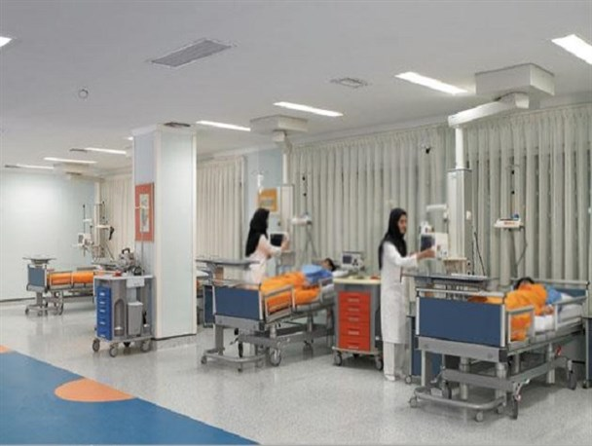
ضد عفونی وسایل

Slide 18
سرمها :
سرم هاي نرمال سالين استريلي كه جهت رقيق سازي دارو يا ساكشن استفاده مي شوند حتمأ در همان روز مصرف شوند وتاريخ داشته باشند و در حين استفاده داراي سرپوش باشند و سيستم به صورت بسته باشد و تاريخ باز شدن درب بطري موادضدعفوني كننده حتمأ روي آن درج شود و دقت شود كه دو هفته پس از آن تاريخ غير قابل استفاده مي باشند.
دستگاهها:
داخل و سطح لاكر بيماران و ترالي كد و سطوح كليه دستگاه ها و دستگاه نوار قلب روزانه ابتدا گردگيري و سپس بااسپري مخصوص گندزدائي شود.
رابطها :
لطفأ كليه رابط ها و ماسك هاي متصل به آمبوبگ ها و فلومتر هاي اكسيژن و باتل هاي ساكشن و تيغه هاي لارنگوسكوپ بلافاصله پس از استفاده و در صورت عدم استفاده هفته اي دو بار ابتدا به خوبي با آب و مايع صابون شستشو داده شده سپس به مدت 15 تا 20 دقيقه در محلول گندزداي مناسب غوطه ور سازي شده سپس آب كشيده پس از خشك شدن در جاي خود جهت استفاده بعدي قرار داده شوند .

Slide 19
شستشو و ضد عفوني ظرف ادرار: ( يورين باتل ) براي شستشو و ضدعفوني اين ظروف استفاده از دستگاه شستشو و ضد عفوني كننده همراه با حرارت (درجه90)اكيداً توصيه مي شود. ظروف ادراري كه با حرارت ضد عفوني نشده باشند حتماً بايستي بعنوان ظروف آلوده تلقي گردند و دست ها پس از تماس با آن حتماً شسته شود.
در بيمارستان اگر لگن شوي نيست لوله ها در پايان با محلول هيپوكلريت سديم ضد عفوني شود و در قفسه مخصوص قرار داد تا خشك شود
نظافت دستگاه فشار سنج و گوشي
گوشي فشارسنج بايد با الكل 70 % ضدعفوني شود. كاف دستگاه فشارسنج در صورت آلودگي بايد خارج و شسته شود.
یخچال
دقت شود كه در داخل يخچال مواد غذائي دارو به هيچ وجه نگهداري نشود و مواد غذائي به هيچ وجه داخل كيسه زباله هاي رنگي داخل يخچال قرار نگيرد و در يخچال مخصوص نگهداري داروها در بخش حتمأ چارت دما بايد در هر شيفت انجام شود.

Slide 20
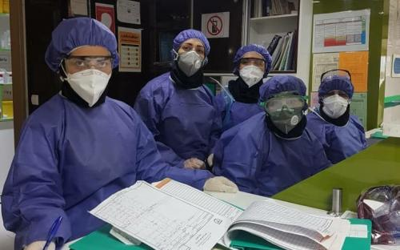
بهداشت کارکنان

Slide 21
معاینات دوره ای پرسنل سالیانه انجام شود.
حتمأ پرسنل خدماتي و كمك بهياران حين انجام كار از دستكش به روش صحيح ( آموزش داده شده ) استفاده كنند.
كليه پرسنل بخش ( پزشكان، پرستاران و نيروهاي خدماتي ) ملزم به رعايت شستشوي دست قبل و بعد از تماس با هر بيمارمي باشند ( به روش صحيح آموزش داده شده ).
لطفأ كليه پرسنل جهت جلوگيري از انتقال آلودگي به خود و بيماران از كفش روبسته و محكم استفاده نمايند.
لطفأ دقت شود كه جهت كليه پرسنل جديدالورود پرونده بهداشتي تشكيل شود و پرسنلي كه تا كنون واكسن هپاتيت تلقيح نكرده اند و يا تيتر آنتي بادي ندارند برای آنان واکسن تزریق شود.

Slide 22
موفق باشید

